Slide 1
УКРАЇНСЬКА МОВА 11 КЛАС
Текст.
Його основні ознаки
Підготувала Савчук Оксана Володимирівна,
учитель української мови та літератури
МЗЗ «Партенітська школа» міста Алушти

Slide 2

Мета: повторити та узагальнити знання про основні ознаки тексту, ознайомитись із поняттями «мікротема», «абзац»; удосконалювати навички визначати мікротеми, абзаци; розвивати логічне мислення, аналітичні здібності, вміння зіставляти мовні явища, робити висновки; виховувати увагу до слова, інтерес до вивчення структури тексту з метою кращого оволодіння навичками складання текстів.

Slide 3
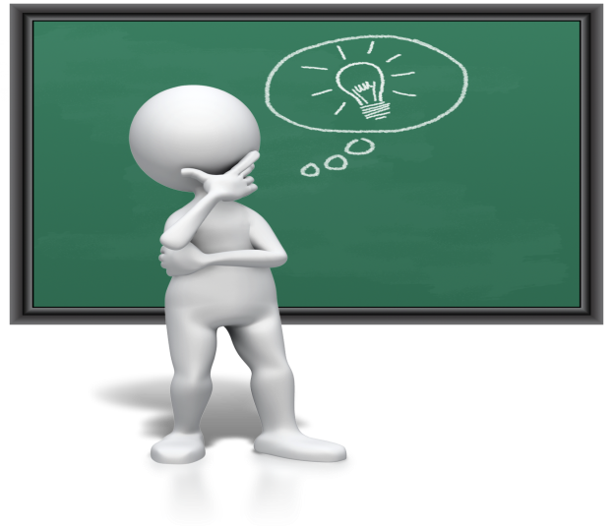
Спостереження.
— Прочитайте речення. Чи можна з них скласти текст? Що для цього потрібно зробити?
І. Як відомо, мова постійно (хоч і дуже повільно) розвивається, у процесі розвитку змінюються її норми. 2. Мовна норма — регулятор правильності літературної мови та головна умова її стійкої стабільності. 3. Ні, незмінних норм не буває. 4. Чи значить це, що мовна норма постійна, незмінна?
(Порядок речень мас бути таким: 2, 4, 3, 1).
— Зробіть висновок: «Текст —це...»

Slide 4

Текст-
літературно опрацьоване
чи усне повідомлення,
яке складається з ланцюга
речень-висловлювань,
об'єднаних в єдине ціле
задумом,ідеєю.

Slide 5
Ознаки тексту:
-зв‘язність;
-цілісність;
-авторська мета;
-інформативність;
-ситуативність (зв’язність з контекстом);
-наявність смислових частин та єдність їх;
-особистісне ставлення;
-розгорнутість;
-послідовність;
-завершеність;
-динамізм зображуваного.

Slide 6
Найважливіші ознаки тексту- це зв’язність
(властивість,що характеризує особливості з’єднання всередині тексту його елементів) та цілісність
(властивість,пов’язана зі смисловою єдністю).

Slide 7
Текст може бути зв’язний,але нецілісний і,навпаки, цілісний,але незв’язний.

Slide 8
Властивості цілісності та єдності тексту
Тематична єдність:
-глибинний смисл тексту;
-смислова будова;
-логічна будова.
Комунікативна єдність:
-комунікативний вплив;
-естетичний вплив (для художнього тексту).
Структурна єдність:
-граматичні властивості;
-лексичні властивості;
-фонологічні властивості.

Slide 9

Лексична хвилинка.
— Поясніть значення слів «абзац», «мікротема». Як співвідносяться ці слова?
Текст поділяється на абзаци. Кожен із них додає щось нове, і в ньому теж можна визначити свою тему, яка називається мікротемою. Тому текст має тему, а його абзаци — мікротеми. Скільки в тексті абзаців, стільки й мікротем. У кожній мікротемі є тематичне речення, в якому й виражена мікротема. Кожен абзац пишуть із нового рядка.
Тема тексту розкривається за допомогою мікротем. Мікротема — це частина загальної теми. Абзац — це частина тексту, об’єднана однією мікротемою.

Slide 10
Кожне наступне речення має
доповнювати,
уточнювати,
розвивати
або спростовувати думку,
висловлену в реченні попередньому.

Slide 11
Речення,які відзначаються відносною самостійністю,містять найважливішу інформацію,називаються
автосемантичними (самозначними).
Інші речення допомагають уточнити, поглибити,конкретизувати зміст автосемантичного.

Slide 12
РОБОТА З ДЕФОРМОВАНИМ ТЕКСТОМ.
Розташуйте речення так, щоб вони утворили текст.
ВАЛЬС
Найінтенсивніше розвивався у Відні спочатку у творчості Й. Леннера, потім — Штрауса-батька, а згодом його синів Йозефа й особливо Йоганна, відомого «короля вальсів».У 70-х роках XVIII століття словом «вальс» називали селянський танець, поширений у деяких місцевостях Південної Німеччини та Австрії. На початку XIX століття він став популярним серед усіх верств населення цих країн, а також утвердився у професійній музиці інших країн Європи. Вальс — парний танець, в основі якого лежить плавне кружіння, поєднане з поступовим рухом; один із найпоширеніших музичних жанрів. Музичний розмір, як правило, темп помірно швидкий. («Казки Віденського лісу», «Весняні голоси» тощо) (З календаря).

Slide 13
ПЕРЕВІР СЕБЕ
ВАЛЬС
Вальс — парний танець, в основі якого лежить плавне кружіння, поєднане з поступовим рухом; один із найпоширеніших музичних жанрів. Музичний розмір, як правило, темп помірно швидкий. У 70-х роках XVIII століття словом «вальс» називали селянський танець, поширений у деяких місцевостях Південної Німеччини та Австрії. На початку XIX століття він став популярним серед усіх верств населення цих країн, а також утвердився у професійній музиці інших країн Європи. Найінтенсивніше розвивався у Відні спочатку у творчості Й. Леннера, потім — Штрауса-батька, а згодом його синів Йозефа й особливо Йоганна, відомого «короля вальсів» («Казки Віденського лісу», «Весняні голоси» тощо) (З календаря).

Slide 14
ДОМАШНЄ ЗАВДАННЯ
Розташуйте речення так, щоб вони утворили текст. Запишіть.
На заході днів вона засяє нестерпучим блиском. Молодість, як дивовижний рубін, мусить горіти на серці. І погасне. Бо другої молодості немає у світі. Життя є молодість, труд і любов. Усе життя людина лише шліфує грані своєї молодості. У радісній знемозі він пахтить, як дорога. Він є вірним другом. Він не зраджує. Труд, як материнська рука, веде нас по стежці. Вона знає такі таємниці, що від них розривається серце, як стигла слива, надвоє. Скільки людей співало їй! Відчуваю її, як дорогу, теплу долоню на голові. Вона перебирає моє волосся, лоскоче мене за вухом, ніби я якесь мале. Любов. А вона, пишна, сходить, сонцем іде на небо, світить, б’є в очі, як у глибокий колодязь пустелі. І молодість дзвенить. Вона — щось таке, що підносить людину вгору, і завмирає в неї дух

Slide 15

ДО ПОБАЧЕННЯ!

